Slide 1
Dependencies
React 기초
《ver.2021 노베이스 모던 웹개발》 코스에선 다음 수업 제공
『React 시작 전에 알아야 할 JavaScript, TypeScript』
『React Hook』

Slide 2


Slide 3
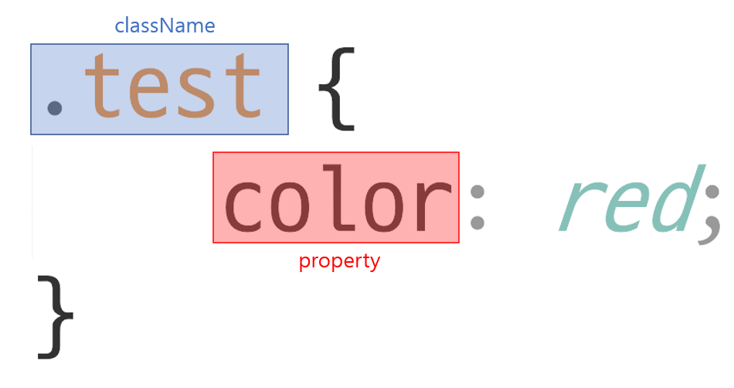

Slide 4
CSS
font
box model
position
layout

